Slide 1
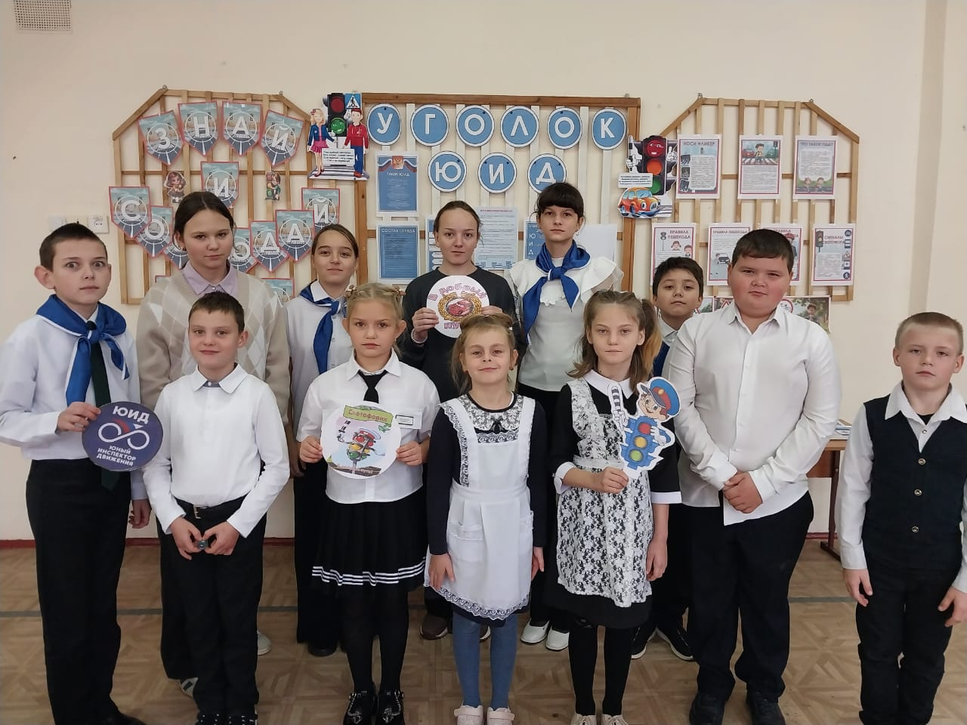
ДНЕВНИК
Основного отряда ЮИД «В добрый путь!» и резервного отряда ЮИД «Светофорик»
МБОУ «АНДРОПОВСКАЯ СОШ»
2024 -2025 год

Slide 2
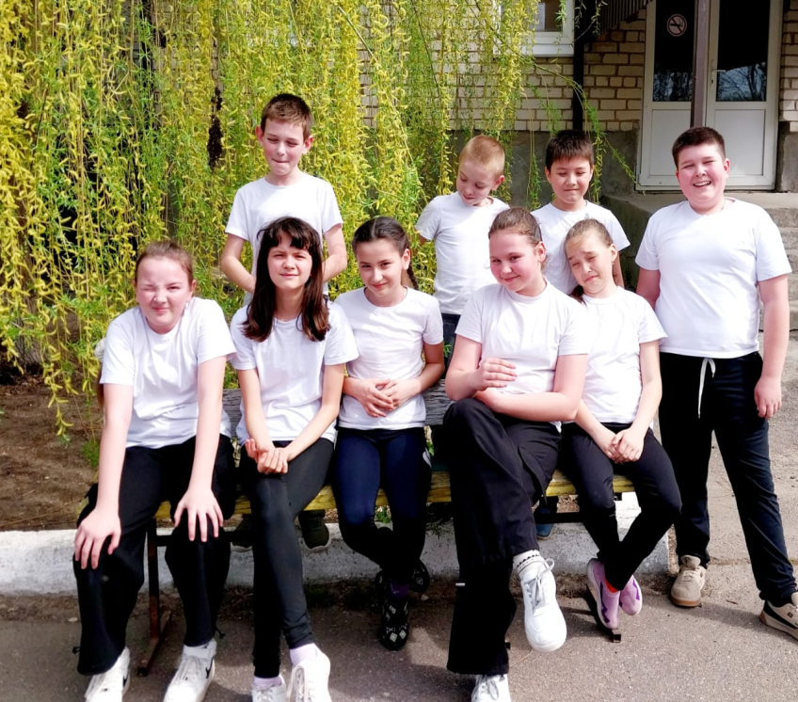
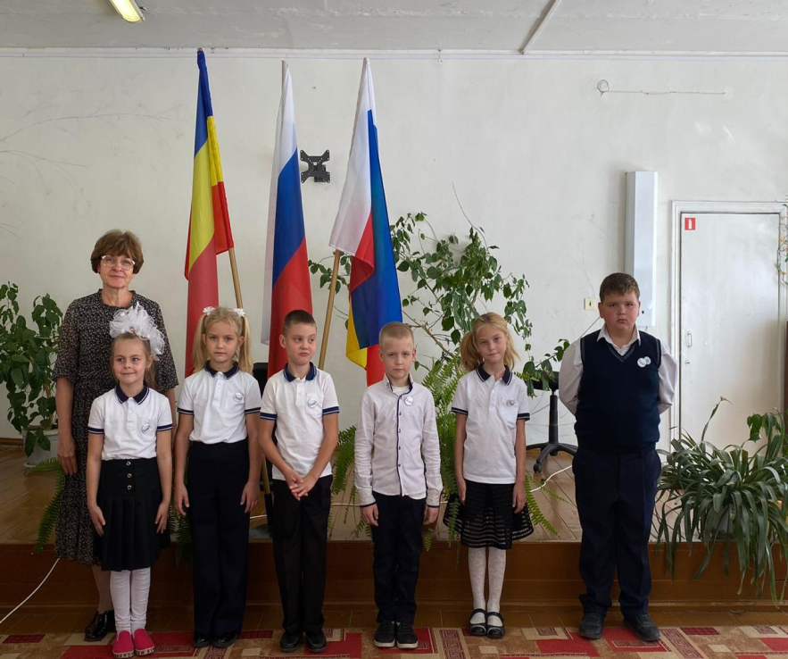
У нас новая команда: на смену ЮИДовцам, закончившим школу, пришли мы - такие же энергичные и полные идей пятиклассники и второклассники МБОУ «Андроповская СОШ»

Slide 3


И в 2024 году началась уже теперь наша, важная и очень ответственная, ЮИДовская работа! Для начала мы занялись своей символикой: немного обновили наши эмблемы. Теперь они выглядят так. А песню мы менять не стали. Она у нас авторская. Слова песни придумал наш школьный учитель А.В.Павлов.

Slide 4
Наша отрядная песня
Когда на улицу выходит человек
В наш скоростной и буйный двадцать первый век,
Он как таблицу должен знать,
Что нужно строго соблюдать
Все пункты правил, что зовутся ПДД!
Кто знает правила- тому зелёный свет!
Без этих знаний на дороге места нет!
Коль знаешь ты как дважды два
Свои дорожные права,
Тогда ты будешь в безопасности везде!
Припев:
Да! Ведь только тот, кто знает правила дорог,
Да! Тот зашагает без тревог!
Да! И эти правила не просто надо знать ,
Их надо чтить и соблюдать!!!

Slide 5
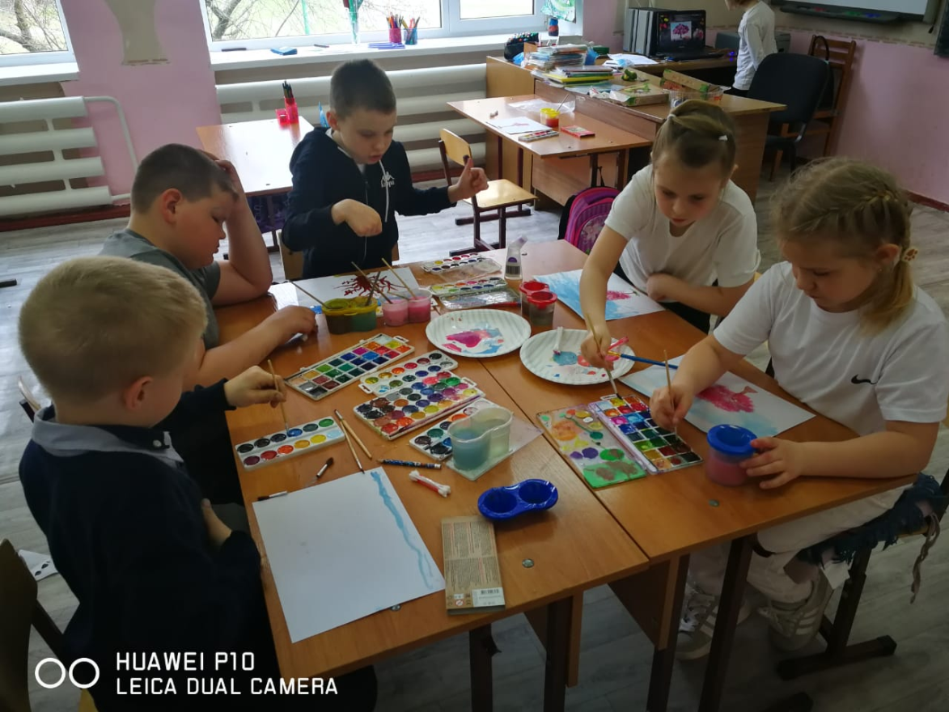
За 2024 – 2025 учебный ЮИДовский год мы усердно трудились над ликвидацией безграмотности по ПДД и БДД среди школьников, а также родителей. Для этого мы в течение года издавали листовки, памятки, рисовали профилактические плакаты, проводили информационные пятиминутки среди всех учащихся школы.

Slide 6
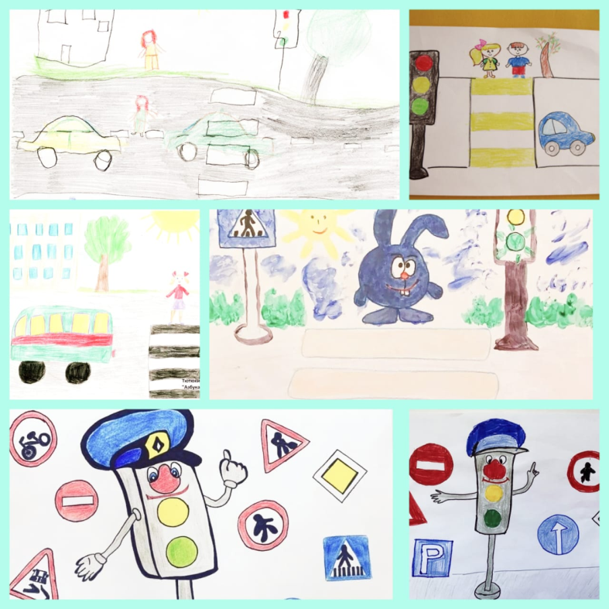

Работаем над информационным материалом. Пополняем копилку знаний по ПДД для нашего ЮИДовского уголка.

Slide 7
В течение года активно раздаем листовки и памятки.
Предупреждение и убеждение наш конек!
В конце каждой учебной четверти мы информируем всех учащихся о правилах поведения на дорогах и транспорте.

Slide 8
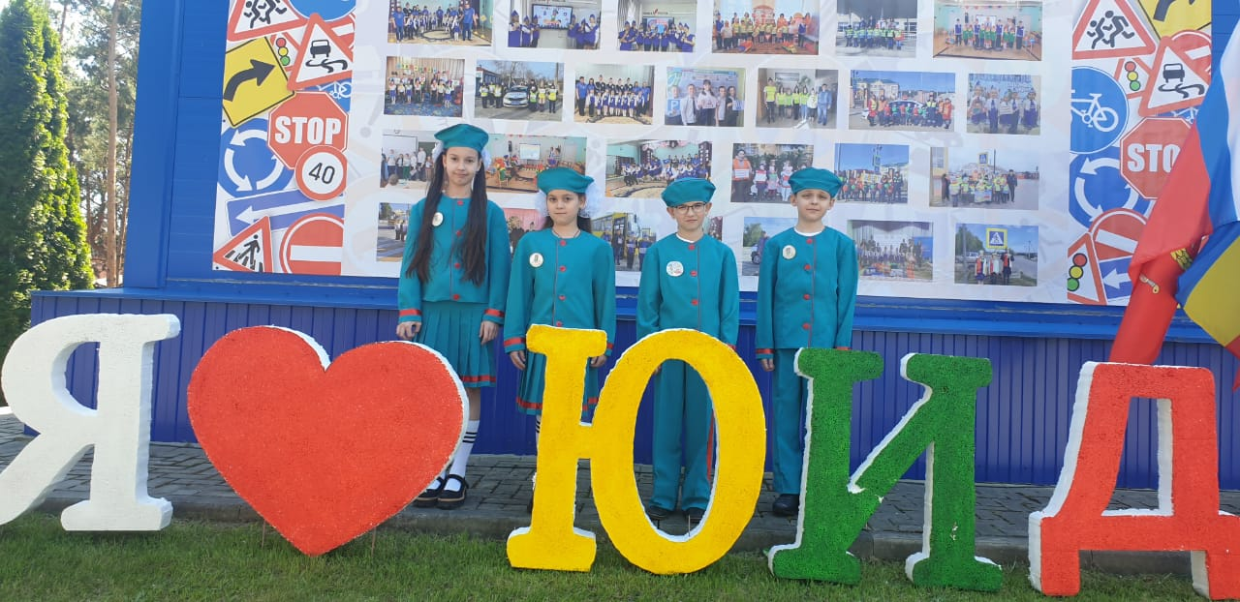
В 2024 году наш резервный отряд участвовал в муниципальном смотре ЮИД. Интересно было сравнить себя с другими отрядами, показать свои знания и набраться опыта у районных отрядов.

Slide 9
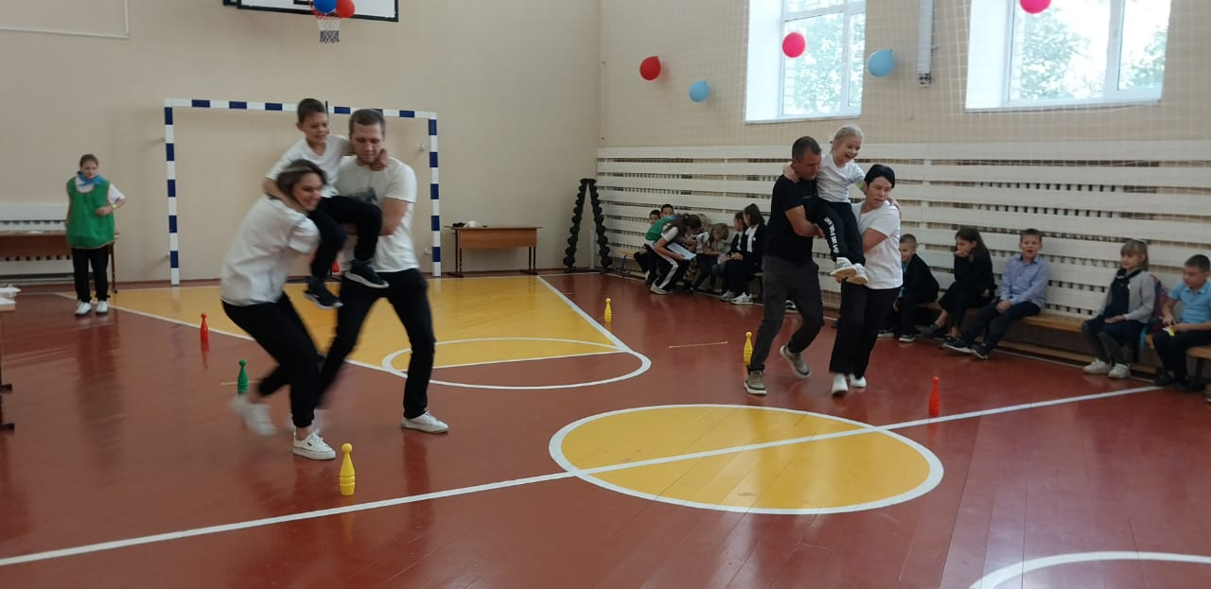
Спортивные соревнования по правилам и безопасности дорожного движения. Сентябрь, 2024 год
Да и вообще, мы любим всякие соревнования! А особенно если в них задействованы и ум, и ловкость, и сноровка! В 2024 году в нашей школе прошло три мероприятия спортивного направления по правилам ПДД и БДД. На одно из мероприятий были приглашены родители учеников, которые с удовольствием приняли участие в соревнованиях по знаниям ПДД.

Slide 10
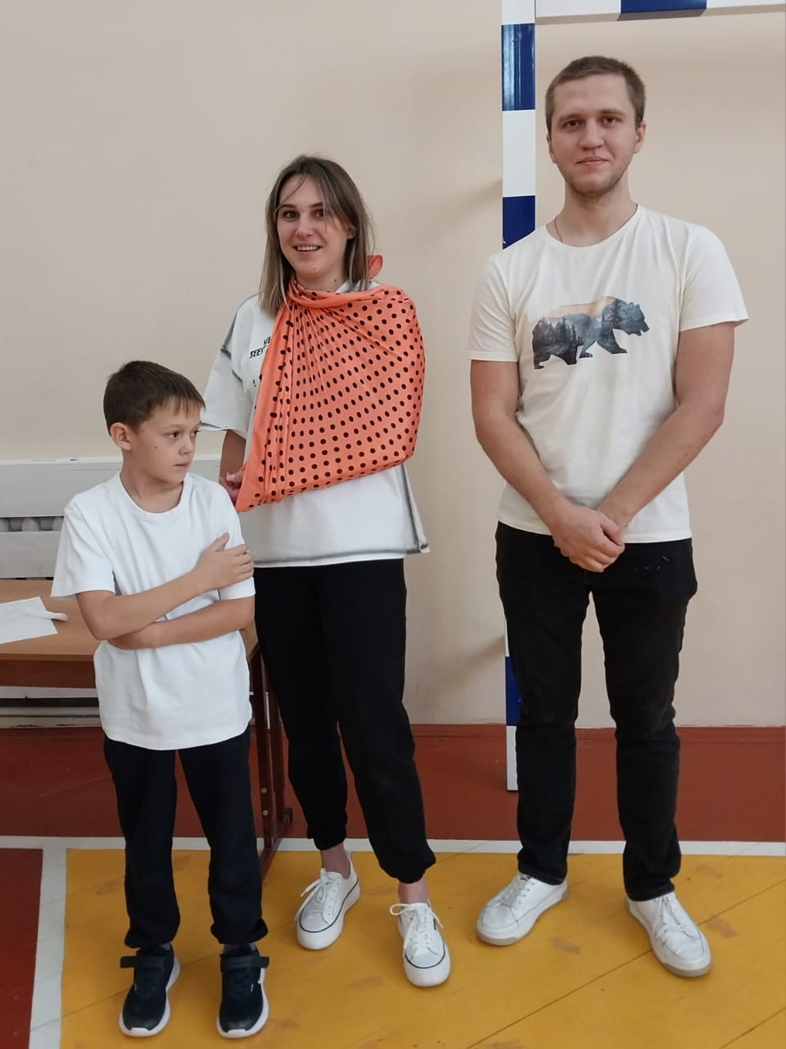
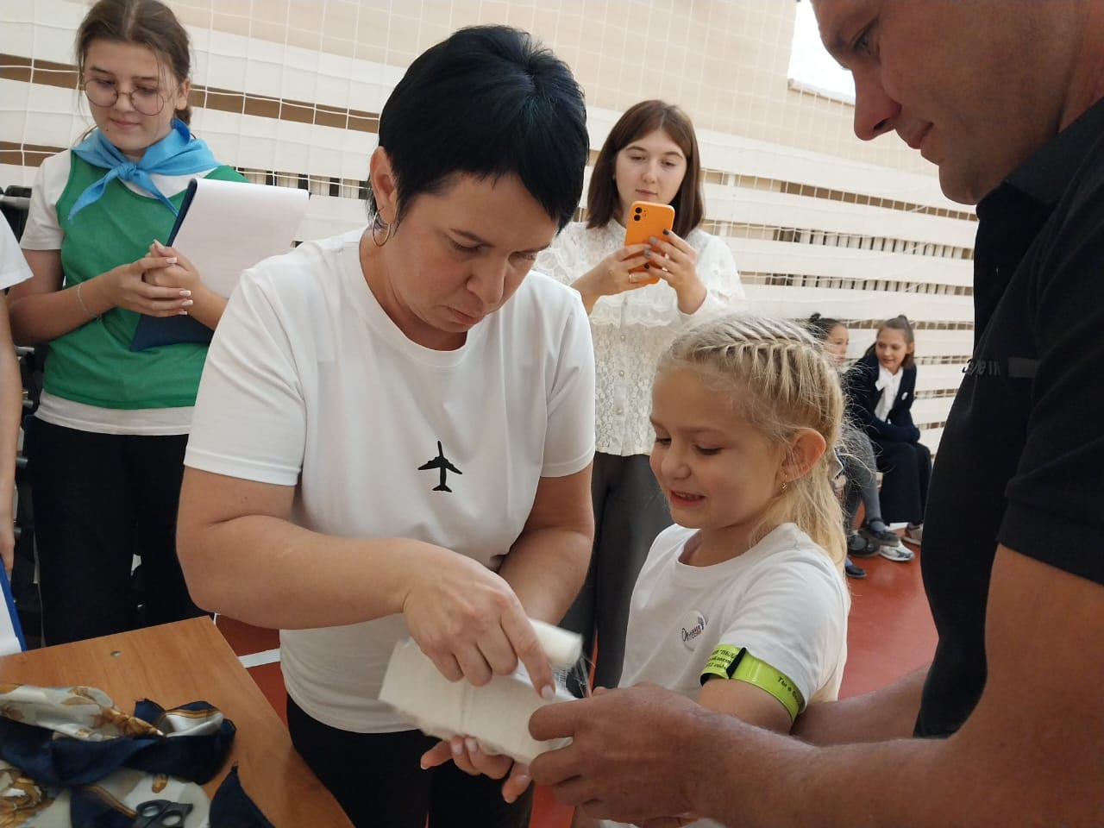
В апреле 2025 года в нашей школе прошел марафон по оказанию первой медицинской помощи пострадавшим. И снова на нашу просьбу поучаствовать откликнулись родители. Наши командиры организовали настоящие мастер – классы, где каждый желающий мог побыть и вроли пострадавшего, а также в роли спасателя.

Slide 11
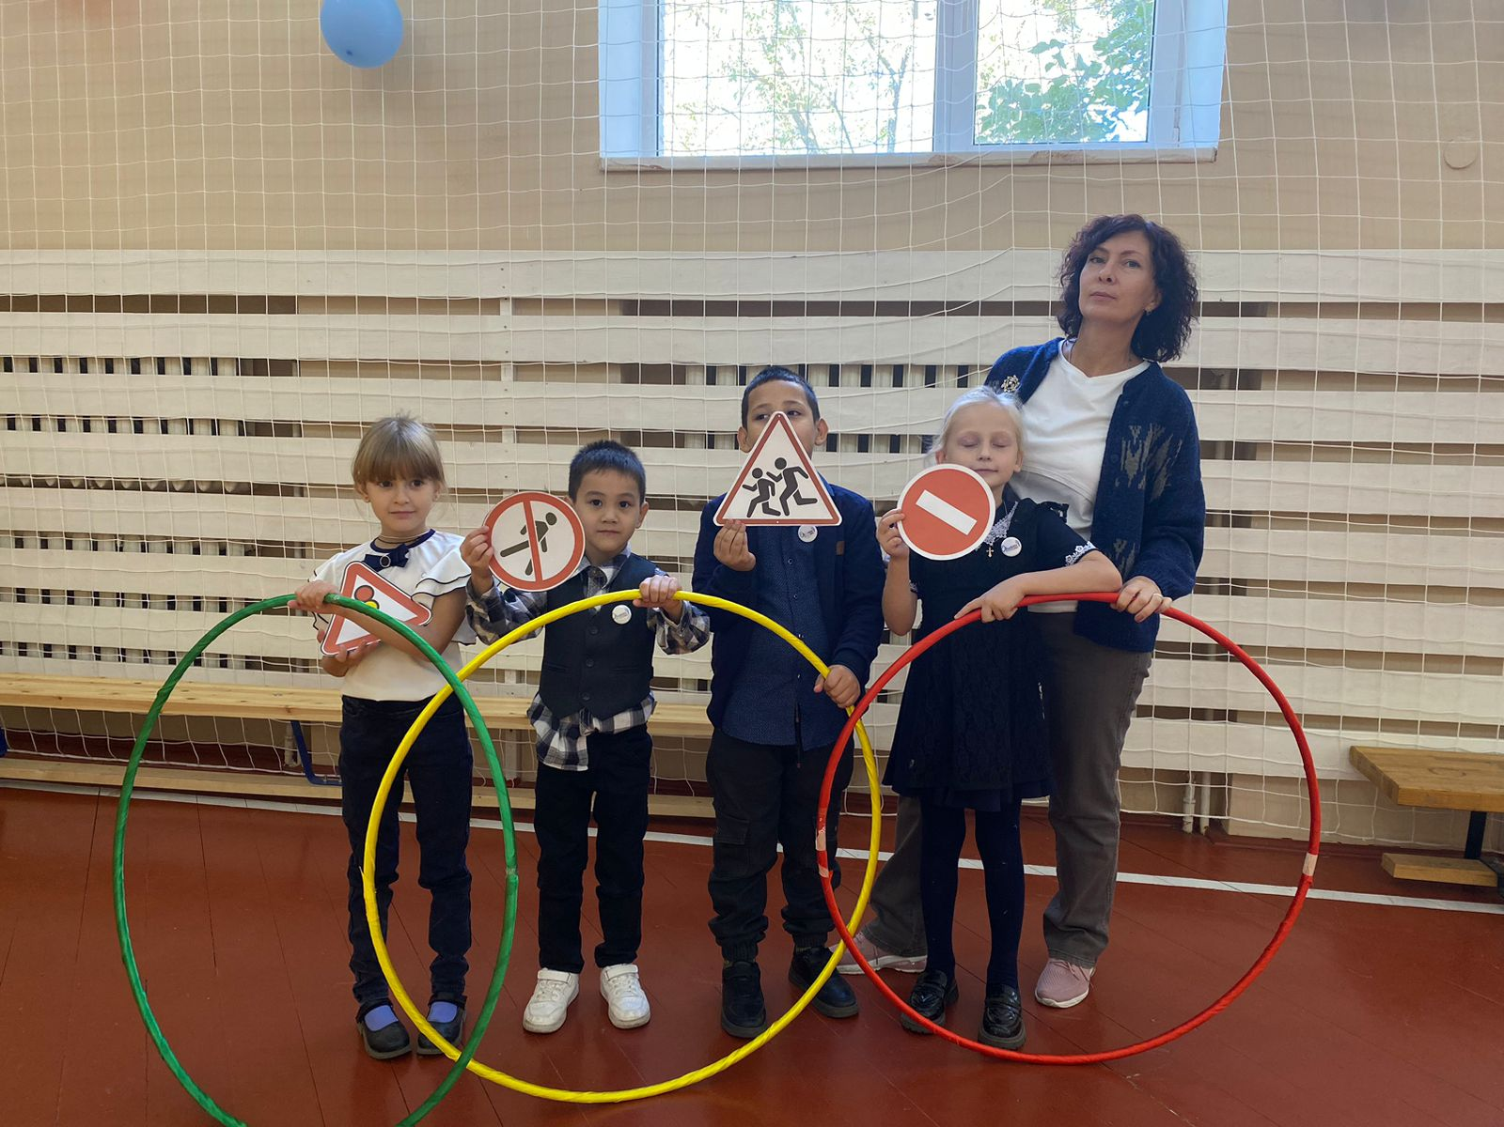
Малышам – первоклассникам самое драгоценное внимание: Помогаем определить безопасный маршрут следования из дома в школу и обратно. Организуем «минутки безопасности», «Островок безопасности», играем вместе в обучающие игры по правилам дорожного движения»

Slide 12
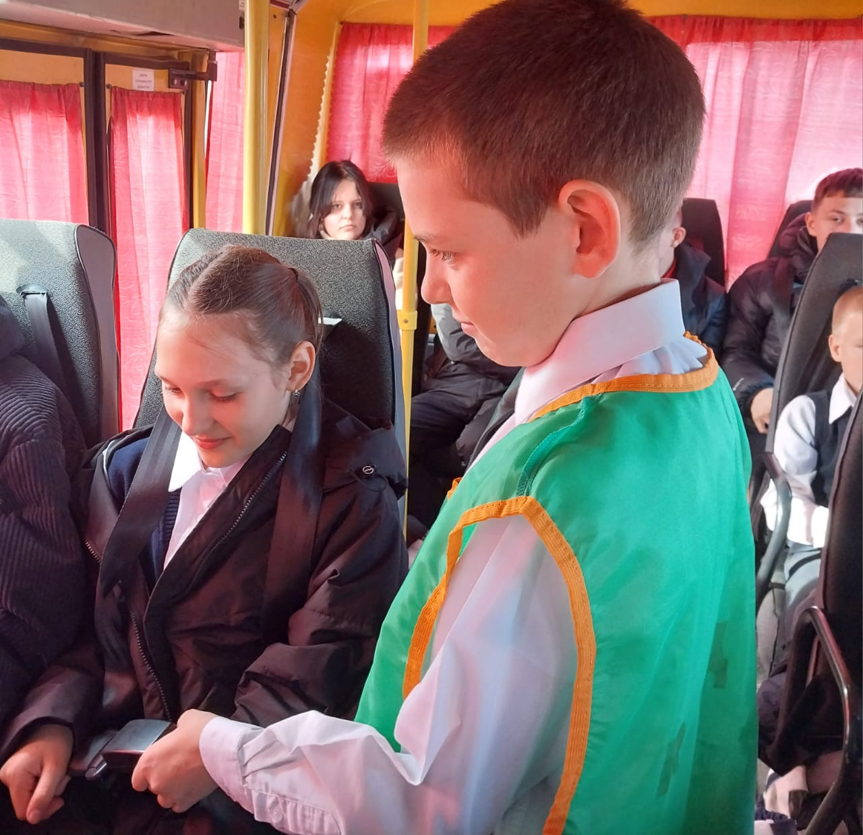
В течение всего учебного года мы организуем ЮИДовские рейды для учащихся, которые добираются в школу на автобусе. Проверяем ремни безопасности, рассказываем о правилах поведения в школьном автобусе и как правильно садиться и выходить из автобуса.

Slide 13
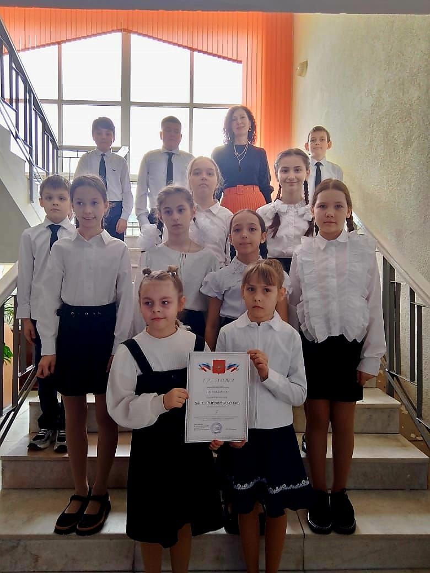
Ну и конечно, мы всегда участвуем в жизни класса, школы, района. Замечены и отмечены грамотами в районных и всероссийских конкурсах.

Slide 14
Скоро на страницах нашего альбома снова появятся новые фотографии, а с ними новые истории …

